Slide 1

数据结构 DATA STRUCTURE
——类C描述
任课教师：王青松

Slide 2
《数据结构》
基本概念和术语
数据(data)
所有能被输入到计算机中，且被计算机处理的符号的集合，是计算机操作的对象的总称， 是计算机处理的信息的某种特定的符号表示形式。
数据元素(data element)
数据中的一个“个体”，构成数据的基本单位。
数据项是构成数据的最小单位。 数据元素是数据项的集合。

Slide 3
《数据结构》
基本概念和术语
数据对象(data object)
数据的子集。具有相同性质的数据元素的集合。
整数数据对象 I= { 0, ±1, ±2, … }
学生数据对象
数据结构(data structure)
是指互相之间存在着一种或多种关系的数据元素的集合。
在任何问题中，数据元素之间都不会是孤立的，在它们之间都存在着这样或那样的关系。

Slide 4
《数据结构》
基本概念和术语
?
思考题
数据元素、数据对象、数据结构区别和联系。

Slide 5
《数据结构》
基本概念和术语
从上面所介绍的数据结构的概念中可以知道，一个数据结构有两个要素。一个是数据元素的集合，另一个是关系的集合。在形式上，数据结构通常可以采用一个二元组来表示。
Data_Structure = {D, S}
其中，D是某一数据对象（数据元素的有限集 ）
S是该对象中所有数据元素之间的关系的有限集合。

Slide 6
《数据结构》
基本概念和术语
数据结构就是带结构的数据元素的集合。
数据结构：
根据数据元素间关系的不同特性，通常有下列四类基本的结构：
集合结构
在集合结构中，数据元素间的关系是“属于同一个集合”。集合是元素关系极为松散的一种结构。
线性结构
该结构的数据元素之间存在着一对一的关系。
树型结构
该结构的数据元素之间存在着一对多的关系。
图状结构
该结构的数据元素之间存在着多对多的关系，图状结构也称作网状结构。

Slide 7
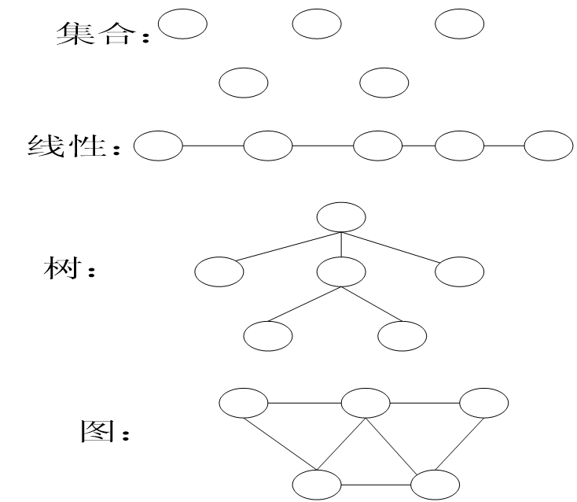
《数据结构》
基本概念和术语
数据结构：

Slide 8
《数据结构》
基本概念和术语
数据结构包括数据的逻辑结构和数据的物理结构。
数据的逻辑结构：
可以看作是从具体问题抽象出来的数学模型，它与数据的存储无关。
数据的物理结构：
数据结构在计算机中的标识（又称映像）称为数据的物理结构，或称存储结构。它所研究的是数据结构在计算机中的实现方法，包括数据结构中元素的表示及元素间关系的表示。

Slide 9
《数据结构》
基本概念和术语
数据的存储结构可采用顺序存储或链式存储的方法：
顺序映像（顺序存储结构）：
借助元素在存储器中的相对位置来表示数据之间的逻辑关系。
非顺序映像（链式存储结构） ：
借助指示元素存储地址的指针表示数据之间的逻辑关系。

Slide 10
《数据结构》
基本概念和术语
数据类型(data type)
定义：一组性质相同的值的集合, 以及定义于这个值集合上的一组操作的总称。
C语言中的数据类型
char int float double void
字符型 整型 浮点型 双精度型 无值

Slide 11
《数据结构》
基本概念和术语
数据类型
按“值”的不同特性，数据类型可分为两类：
其值是不可分解的。
原子类型：
其值是由若干成分按某种结构组成的。
结构类型：
抽象数据类型(ADT: abstract data type)
是指一个数学模型以及定义在模型上的一组操作。
抽象数据类型的定义仅取决于它的一组逻辑特性，而与其在计算机内部如何表示和实现无关。

Slide 12
《数据结构》
基本概念和术语
抽象数据类型
数据类型可用一个三元祖来表示：
D是数据对象，
S是D上的关系集，
P是对D的基本操作。
（D,S,P)其中：
ADT 抽象数据类型名 {
数据对象：〈数据对象的定义〉
数据关系：〈数据关系的定义〉
基本操作：〈基本操作的定义〉
} ADT 抽象数据类型名

Slide 13
《数据结构》
基本概念和术语
抽象数据类型
基本操作定义如下：
基本操作的定义格式为
基本操作名（参数表）
初始条件：〈初始条件描述〉
操作结果：〈操作结果描述〉
基本操作有两种参数：赋值参数只为操作提供输入值；引用参数以&打头， 除可提供输入值外，还将返回操作结果。
“初始条件”描述了操作执行之前数据结构和参数应满足的条件，若不满足，则操作失败，并返回相应出错信息。
“操作结果”说明了操作正常完成之后，数据结构的变化状况和应返回的结果。若初始条件为空，则省略之。

Slide 14
《数据结构》
基本概念和术语
抽象数据类型
例一 抽象数据类型复数的定义：
ADT Complex {
数据对象：D＝{e1,e2｜e1,e2∈RealSet }
数据关系：R1＝{<e1,e2> | e1是复数的实数部分,e2 是复数的虚数部分 }
基本操作：
InitComplex( &Z, v1, v2 )
操作结果：构造复数Z,其实部和虚部分别被赋以参数v1和v2的值。
DestroyComplex( &Z)
操作结果：复数Z被销毁。

Slide 15
《数据结构》
基本概念和术语
抽象数据类型
例一 抽象数据类型复数的定义：
基本操作：
GetReal( Z, &realPart )
初始条件：复数已存在。
操作结果：用realPart返回复数Z的实部值。
GetImag( Z, &ImagPart )
初始条件：复数已存在。
操作结果：用ImagPart返回复数Z的虚部值。
Add( z1,z2, &sum )
初始条件：z1,z2是复数。
操作结果：用sum返回两个复数z1,z2的和值。
} ADT Complex

Slide 16
《数据结构》
基本概念和术语
抽象数据类型
抽象数据类型的两个特征:
数据抽象
对程序处理的实体的描述强调的是其本质的特征、其所能完成的功能以及它和外部的接口(即外界使用它的方法)。
数据封装
将实体的外部特性和其内部实现细节分离，并且对外部隐藏其内部实现细节。
抽象数据类型的特征是使用与实现相分离，实行封装和信息隐蔽。就是说，在抽象数据类型设计时，把类型的定义与其实现分离开来。

Slide 17
《数据结构》
基本概念和术语
抽象数据类型
抽象数据类型的表示与实现
本书采用的类C语言，精选了C语言的一核心子集，同时作了若干扩充修改，增加了语言的描述功能。
预定义常量和类型
#define TRUE 1
#define FALSE 0
#define OK 1
#define ERROR 0
#define INFEASIBLE -1
#define OVERFLOW -2
typedef int Status;

Slide 18
《数据结构》
基本概念和术语
抽象数据类型
数据结构的表示（存储结构）用类型定义描述。
数据元素类型约定为ElemType。
基本操作的算法用函数描述。
函数类型 函数名（函数参数表）{ //算法说明 语句序列 }//函数名
除了函数参数需要说明类型外，算法中使用的辅助变量可以不做变量说明。
注意：

